Slide 1
MĨ THUẬT 7
BÀI 5: SÁNG TẠO HOẠ TIẾT TRANG TRÍ

Slide 2
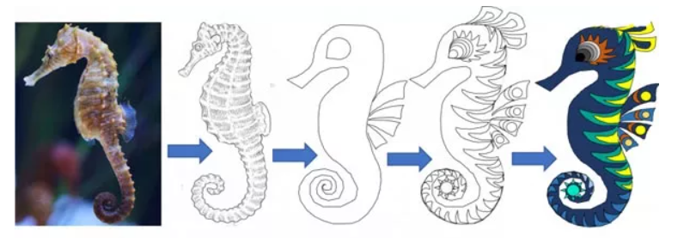
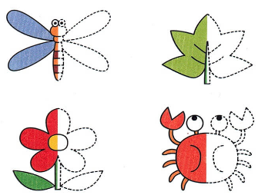

Slide 3
KHỞI ĐỘNG

Slide 12
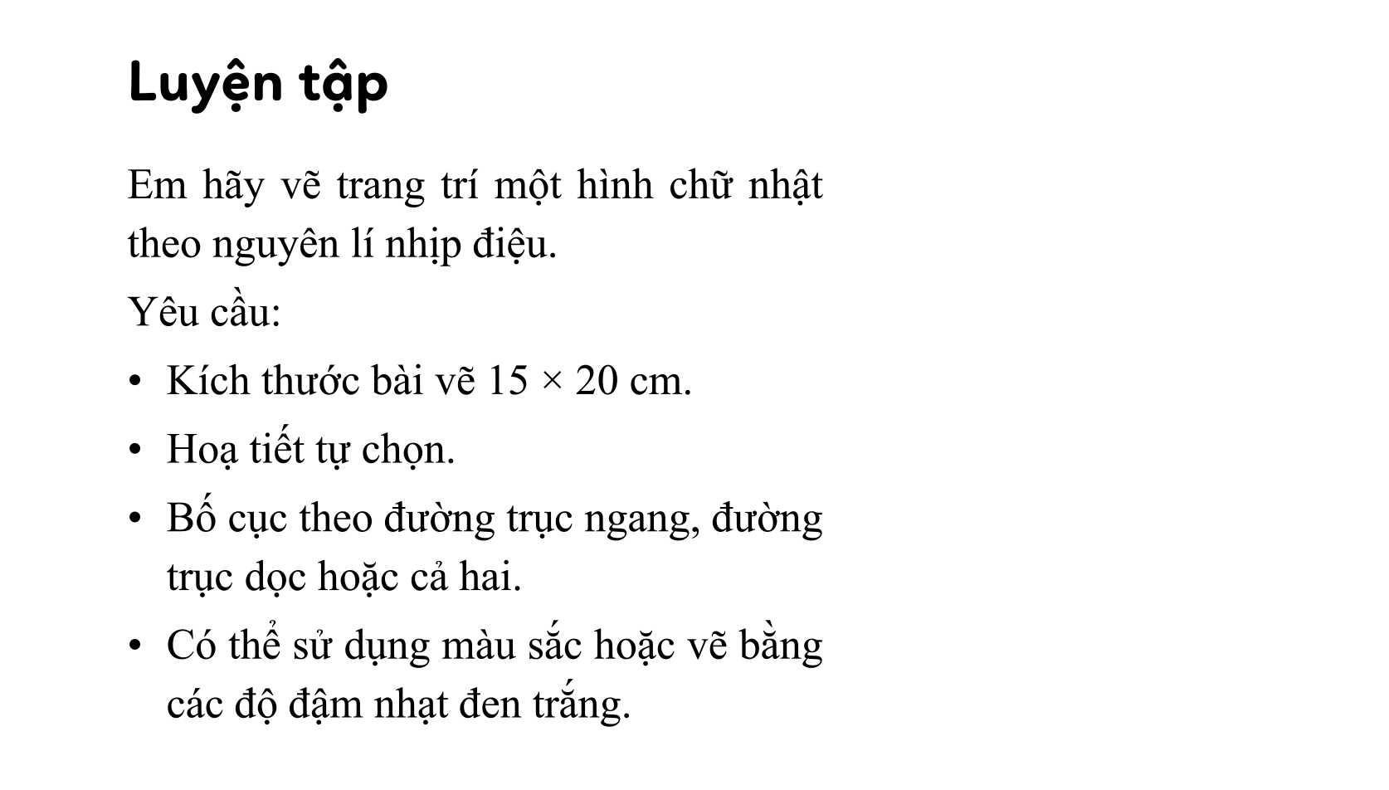

Slide 13
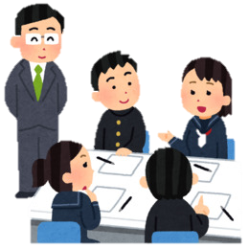

Slide 15
NGUYỄN TIẾN
Notes:
Learn More @ www.theteacherpoint.com
www.youtube.com/TheTeacher

Slide 16
CHÂN THÀNH CẢM ƠN

